Slide 1


Slide 2
Tema 1: Desarrollo de Interfaces Conceptos básicos
Ciclo: Desarrollo de Aplicaciones Multiplataforma
Módulo: Desarrollo de Interfaces
David Forteza
Profesor/a del Área de Informàtica

Slide 3
Contenido de la Video clase:
¿Qué es una Interfaz?
Aspectos clave en el desarrollo de Interfaces

Slide 4
¿QUÉ ES UNA INTERFAZ?
Interfaz
Del ingl. interface 'superficie de contacto'.
f. Conexión o frontera común entre dos aparatos o sistemas independientes.
f. Inform. Conexión, física o lógica, entre una computadora y el usuario, un dispositivo periférico o un enlace de comunicaciones.
Fuente: Diccionario de la RAE

Slide 5
¿QUÉ ES UNA INTERFAZ?
Interfaz
Una interfaz (interfaces, en plural) se utiliza en informática para nombrar a la conexión funcional entre dos sistemas, programas, dispositivos o componentes de cualquier tipo, que proporciona una comunicación de distintos niveles, permitiendo el intercambio de información.
Ejemplos de interfaces en informática son las interfaces de usuario (entre computadora y persona), como sería una pantalla o un ratón (en el caso de hardware) o la ventana gráfica de un programa con el que se interactúa (en el caso de software); las interfaces físicas (entre dos dispositivos), como el SCSI o el USB, o las interfaces lógicas (entre dos programas), como la API o el DOM.
Fuente: Wikipedia

Slide 6
¿QUÉ ES UNA INTERFAZ?
Interfaz
Conjunto de ventanas gráficas de un programa con las que el usuario interactúa con la aplicación para activar sus distintas funcionalidades y proporcionar los datos necesarios para ello.
Lo hará utilizando los periféricos de entrada disponibles (teclado, ratón, tableta, pantalla táctil,…) y actuando sobre los controles dispuestos en la interfaz.

Slide 7
ASPECTOS CLAVE DE UNA INTERFAZ
Funcionalidad
Seguridad
Usabilidad
Aspecto

Slide 8
ASPECTOS CLAVE: FUNCIONALIDAD
La interfaz permite llevar a cabo correctamente TODAS las funcionalidades desarrolladas en el programa para el que ha sido diseñada.

Slide 9
ASPECTOS CLAVE: SEGURIDAD
La interfaz debe asegurar que la información proporcionada por el usuario es completa y correcta. En caso contrarió la aplicación puede producir resultados incorrectos o incluso puede terminar de forma abrupta e inesperada (“se cuelga”).

Slide 10
ASPECTOS CLAVE: SEGURIDAD
Ejemplo: Cuadro de texto para pedir el NIF de un usuario
El cuadro de texto esta vacío.
El cuadro de texto no contiene un texto formado por 8 números seguidos de una letra.
La letra es incorrecta.

Slide 11
ASPECTOS CLAVE: USABILIDAD
La interfaz debe facilitar la tarea al usuario. Evitar inserciones de datos innecesarias, uso excesivo del teclado o clics de ratón. Debe ser intuitiva y ofrecer ayuda en cualquier situación que lo requiera.

Slide 12
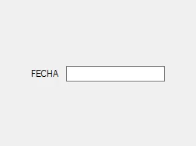
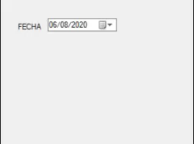


ASPECTOS CLAVE: USABILIDAD
Ejemplo: Control para pedir una fecha al usuario

Slide 13
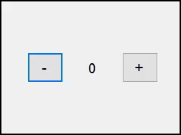
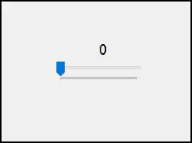
ASPECTOS CLAVE: USABILIDAD
Ejemplo: Control para modificar el volumen de reproducción

Slide 14
ASPECTOS CLAVE: ASPECTO
La interfaz debe tener no solamente un aspecto atractivo sino agradable. El texto debe ser fácil de leer, los colores deben tener un contraste adecuado y no ser excesivamente “chillones”. Evitar interfaces excesivamente densas o recargadas. Los controles deben estar adecuadamente organizados y situados.

Slide 15
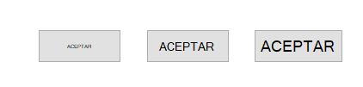


ASPECTOS CLAVE: ASPECTO
TEXTO:
Fuentes fácilmente legibles (evitar fuentes extravagantes).
Priorizar fuentes sans (o sans-serif). SI / SI
Texto de tamaño adecuado.
Uniformidad en los tipos de fuente en toda la interfaz.
ACEPTAR
ACEPTAR

Slide 16
ASPECTOS CLAVE: ASPECTO
COLOR:
Usar combinaciones de colores con alto contraste.

Slide 17
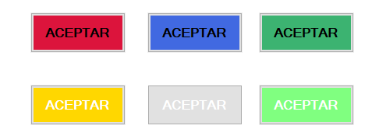
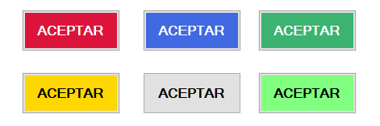

Slide 18
ASPECTOS CLAVE: ASPECTO
COLOR:
Usar combinaciones de colores con alto contraste.
Aprovechar las convenciones (colores semáforo)
Evitar el uso de colores muy vivos (o “chillones”).
Uniformidad en los colores.
Elegir el tema general de la interfaz (light/dark).

Slide 19
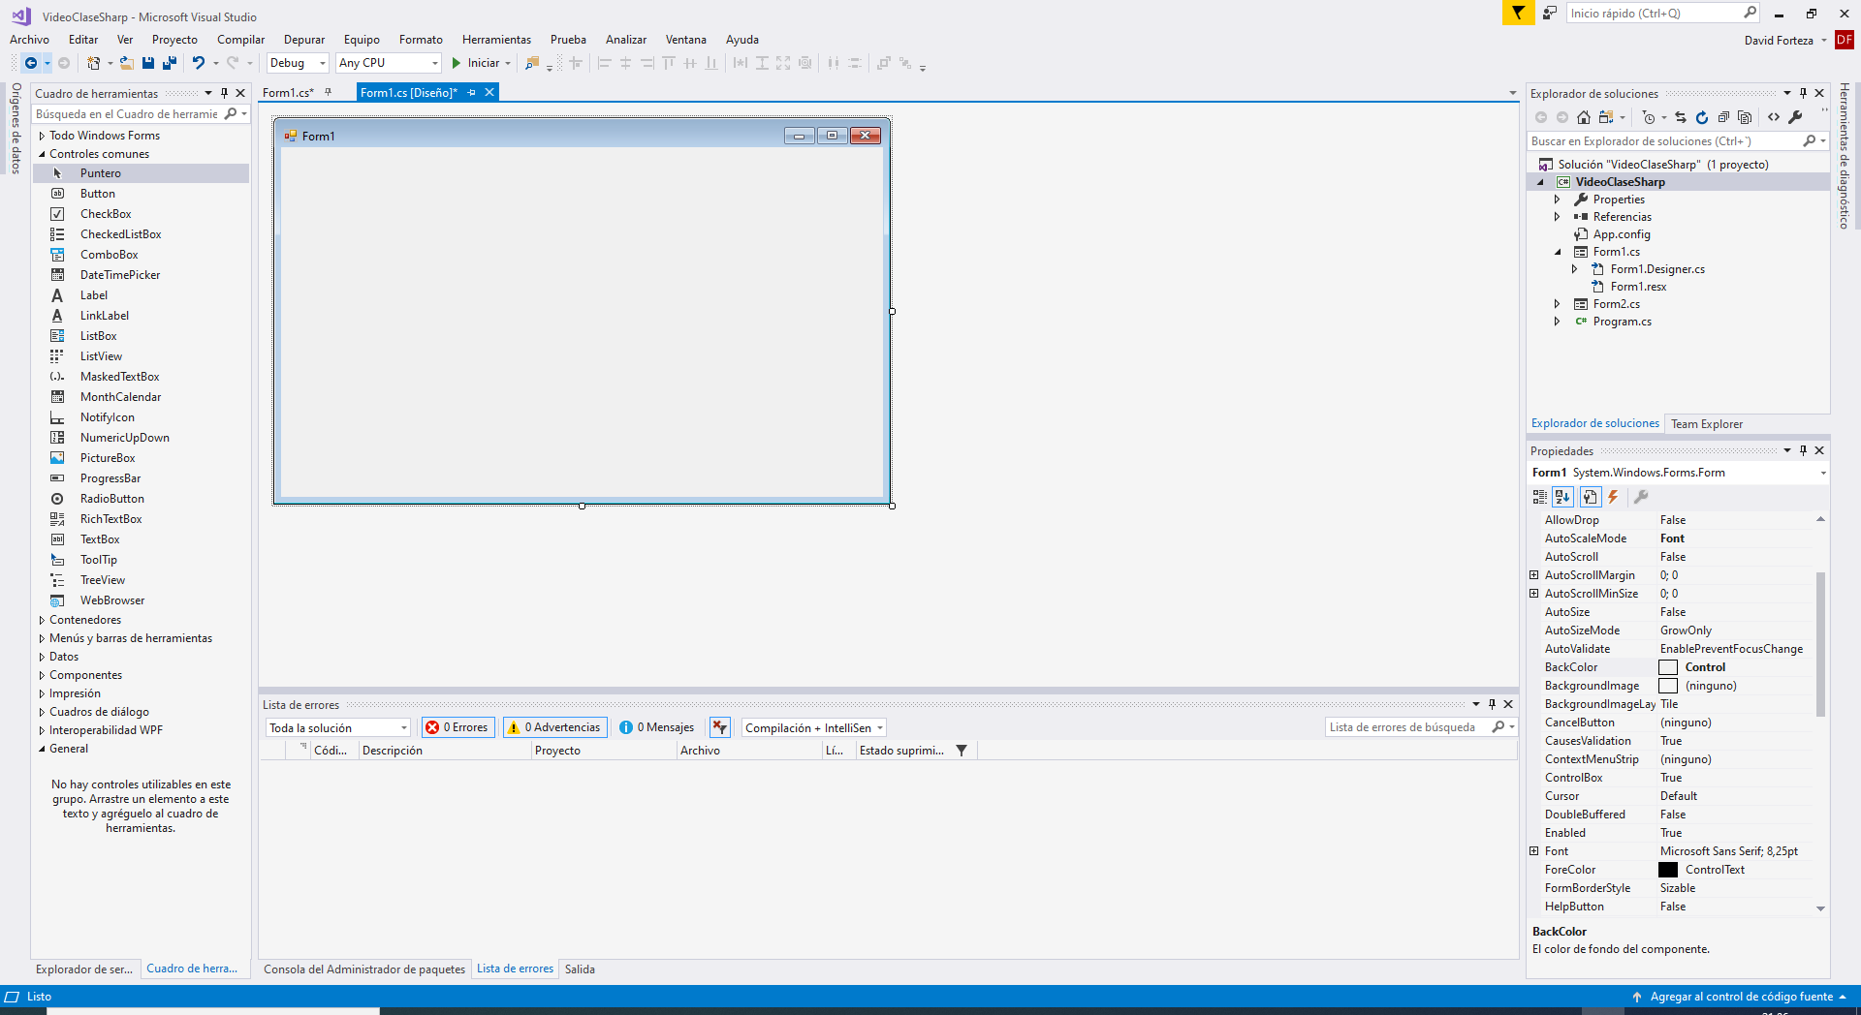
Visual Studio .NET - Tema Light

Slide 20
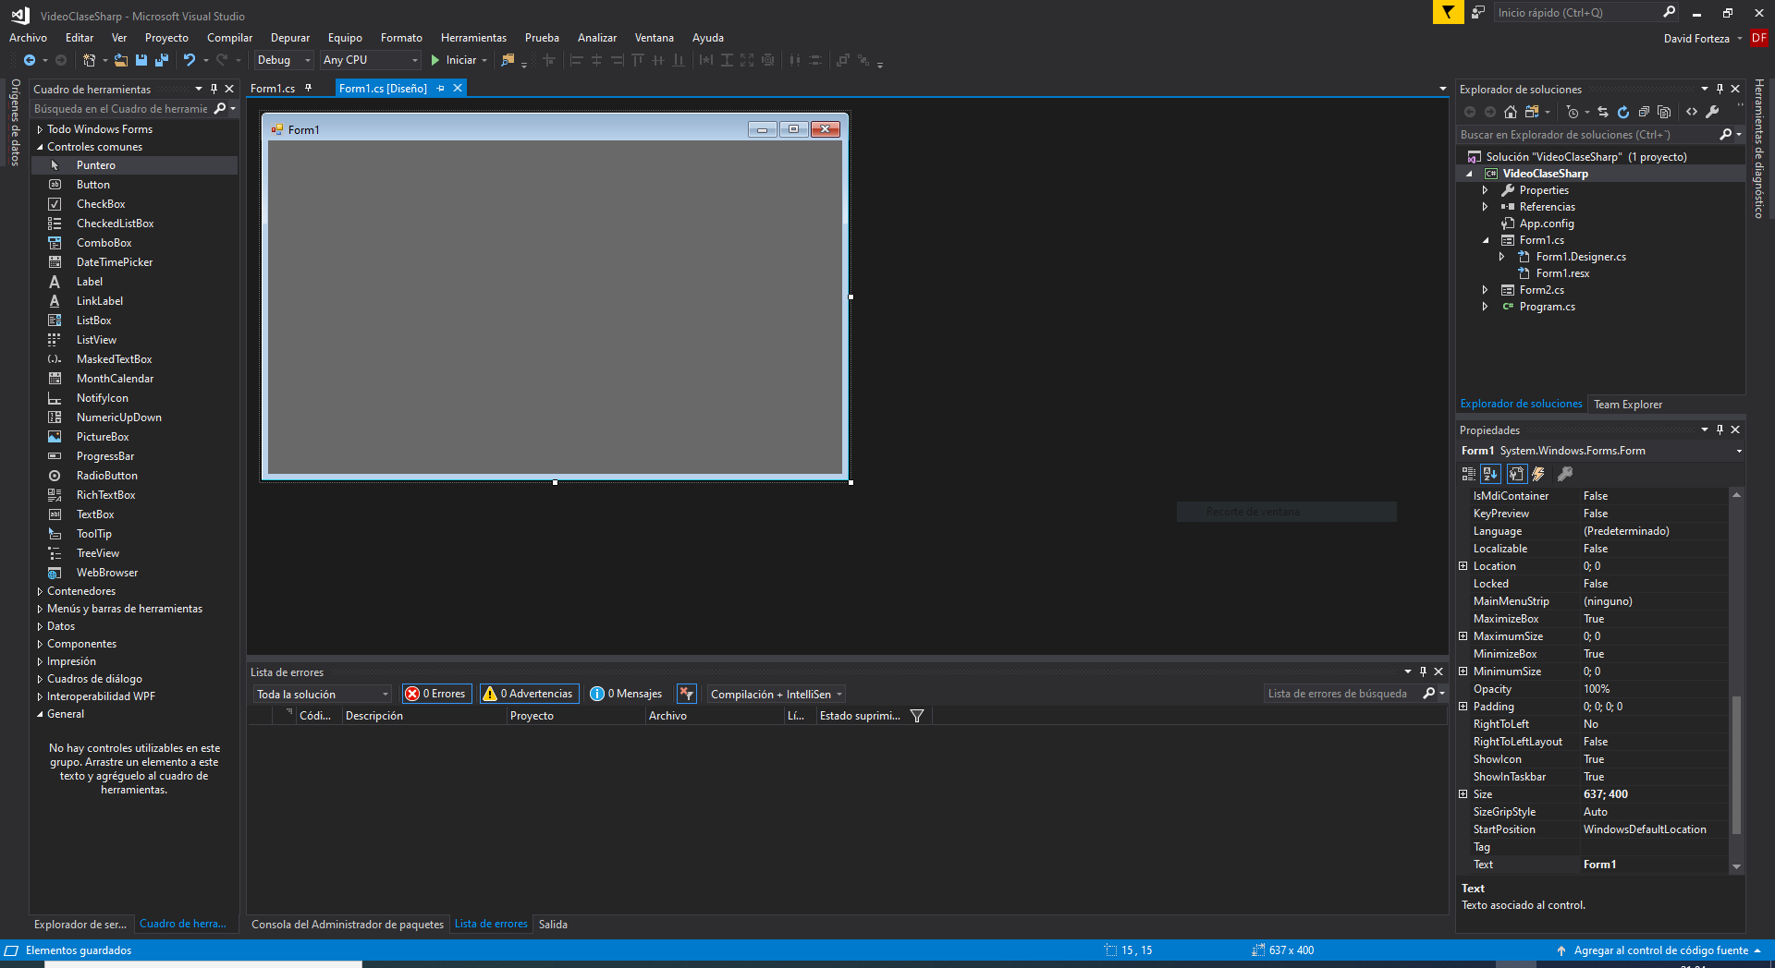
Visual Studio .NET - Tema Dark

